Slide 1


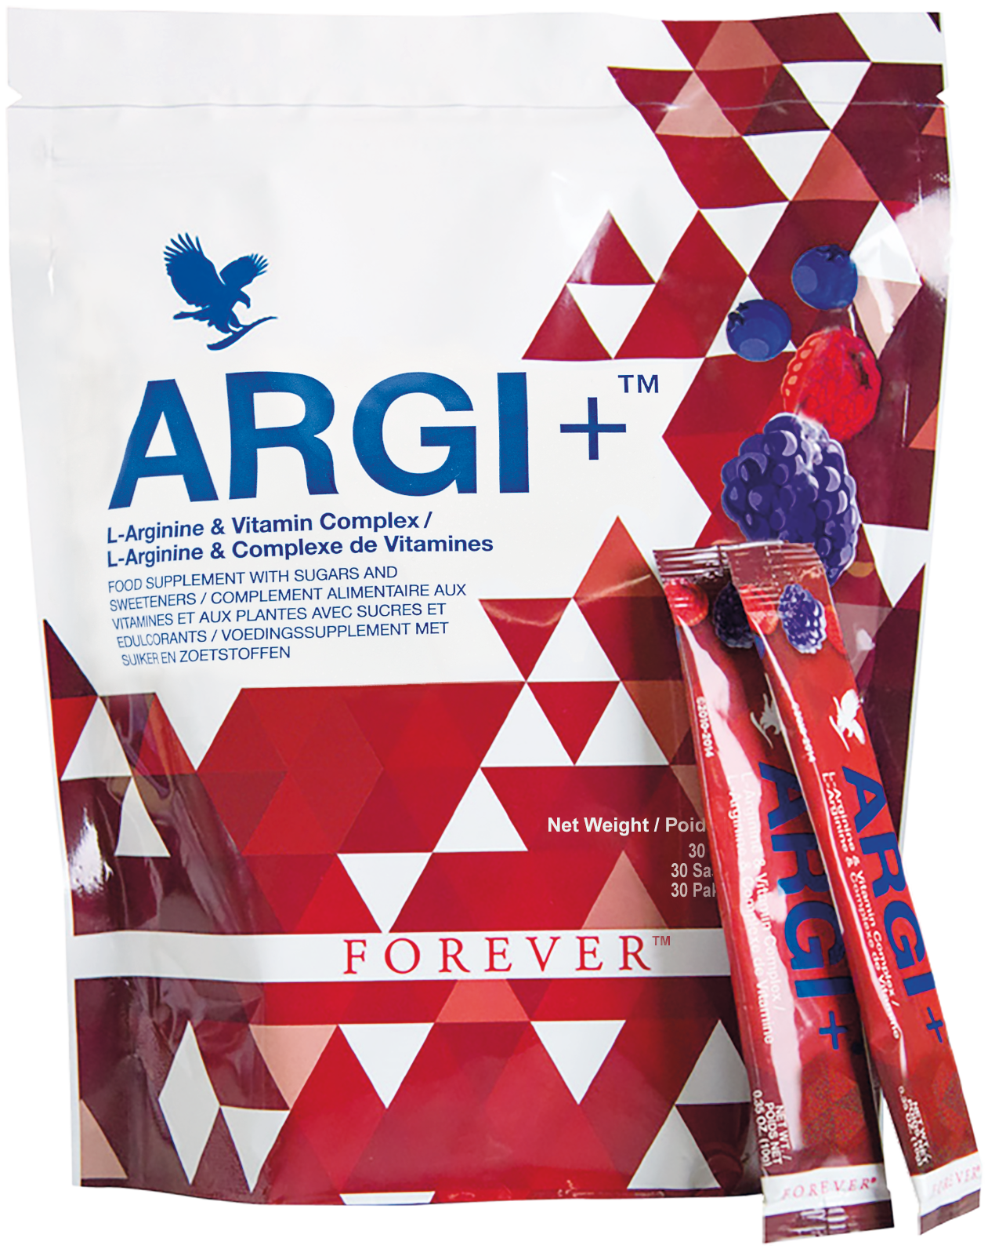
Пълноценна хранителна система с аргинин
Notes:
Рекс винаги иска да знае на колко хора ще помогне всеки нов продукт.
Той разбира, че ако помогнеш да достатъчно много хора да получат онова, към което се стремят, ти също ще получиш това, което искаш.
Днес е специален ден, защото имам възможност да споделя с вас една от най-важните хранителни добавки, които някога съм виждал - АРГИ плюс

Slide 2


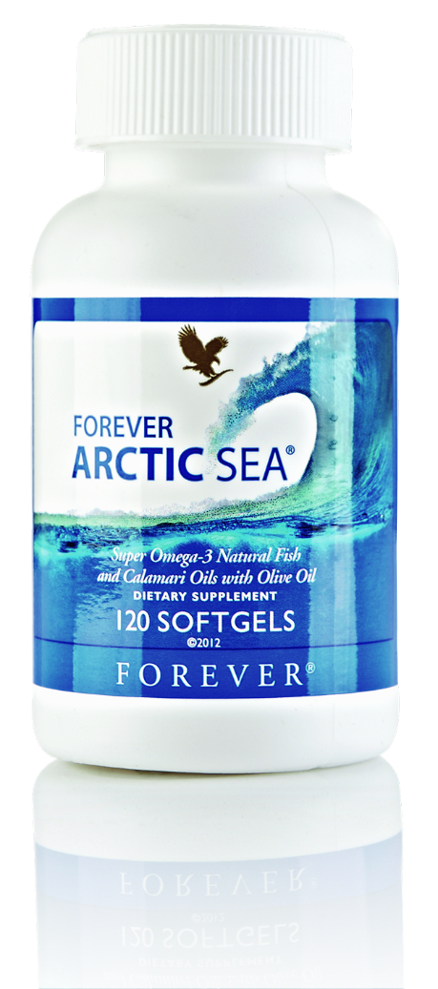
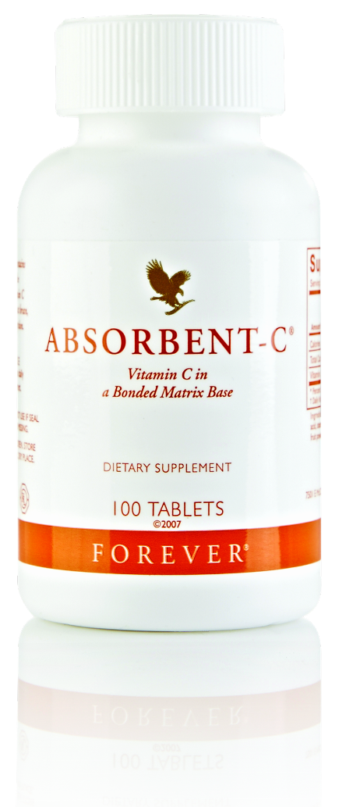
Notes:
За разлика от МЛМ компаниите от типа „днес сме тук, утре ни няма“, Форевър Ливинг има впечатляваща история, през която е доказала, че умее да открива възможно най-добрите природни източници и да ги усъвършенства с помощта на синергични формули и оптимални опаковки.
Природата ни дари със съставки като алое вера, омега-3 и витамин С. Форевър усъвършенства тези натурални съставки и ни предлага Гел от алое вера, Арктическо море и Абсорбент-С.

Slide 3
Пълноценна хранителна система с аргинин
Notes:
Същият принцип е в сила и днес. Не Форевър създаде аргинина, но го усъвършенства за вас в продукта АРГИ+.
Може би някои в момента си мислят, че аргининът е известен от дълго време и се чудят защо чак сега започва да се говори за полезните му свойства. Наскоро учените направиха важни открития за начина, по който аргининът ни помага, и самите те се изненадаха колко благотворно е действието му в действителност! Нека ви върна 30 години назад, когато трима учени, наречени

Slide 4
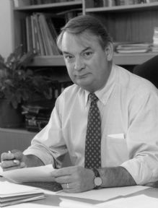
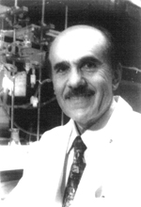
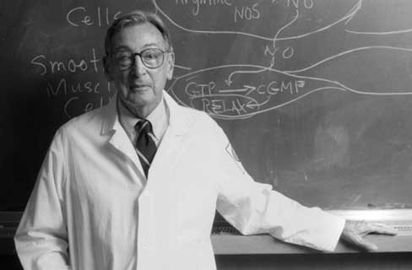
Notes:
Робърт Фърчгот, Луис Игнаро и Ферид Мурад независимо един от друг изследват защо кръвоносните съдове се отпускат и свиват.
Това бил важен здравен въпрос, който съвременната медицина не разбирала напълно.
Причините за свиването и разширяването на кръвоносните съдове до голяма степен определят нашето кръвообращение, както и транспортирането на хранителни вещества и кислород из цялото ни тяло.

Slide 5
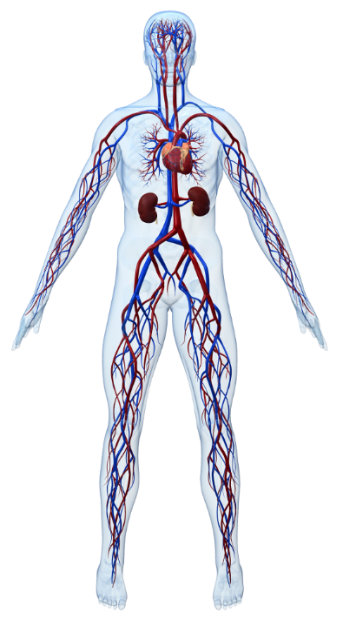
Кръвоносна система
Храни органите
Пренася хранителни вещества
Транспортира кислород
Изхвърля отпадъците
Notes:
Кръвообращението е основният източник на енергия за нашите тела.
Лошото кръвообращение е един от най-често срещаните здравословни проблеми, който може да има пагубен ефект върху здравето и жизнеността ни, ако не му се обърне внимание навреме.
Кръвоносната система е от толкова голямо значение за здравето ни, защото тя:
Храни органите
- с хранителни вещества
- с кислород
и изхвърля отпадъчните продукти
Доброто кръвообращение е важно условие за дълъг и продуктивен живот. Можем да дадем за пример мозъка, за който учените твърдят, че има нужда от 20% от кислорода, който дишаме, за да функционира. Всички наши жизненоважни органи като черен дроб, бъбреци и черва, работят по същия начин и имат нужда от кръвоснабдяване, за да си набавят нужните нутриенти и кислород. Ако кръвообращението е бавно или неефективно, всички органи и функции в тялото ни стават по-малко ефективни. Казано накратко: лошото кръвообращение означава лошо функциониране, а то на свой ред – лош живот.
Ето защо здравите кръвоносни съдове понижават натоварването на сърцето и подобряват кръвообращението. Да имаме здрави кръвоносни съдове и добро кръвообращение може да окаже верижен ефект от многобройни ползи за здравето в цялото тяло, сред които са:

Slide 6
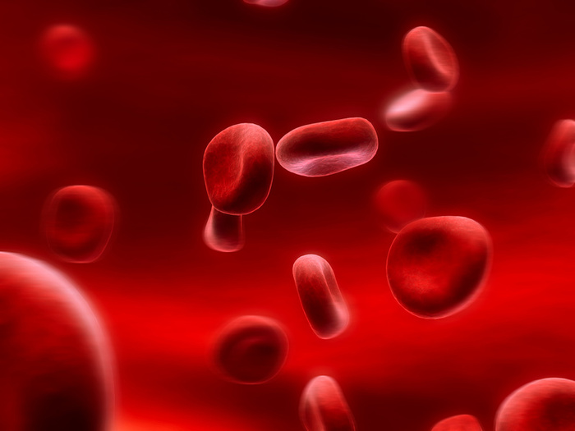

Повече енергия
Здравословно кръвно налягане
Подобрени умствени способности
Подкрепа за правилно функциониране на органите
Добър имунитет
Растеж на мускулите
Правилно храносмилане
Notes:
Повече енергия, здравословно кръвно налягане, подобрени умствени способности, подкрепа за правилно функциониране на органите, добър имунитет, растеж на мускулите, възстановяване на костите и тъканите, както и подкрепа за добро храносмилане.
Доброто кръвообращение ви помага да изглеждате по-добре и да се чувствате по-добре, което на свой ред може да ви помогне да се справяте по-добре с всичко!
Но как да се погрижим за кръвоносната си система, за да работи тя оптимално?

Slide 7
Какво
означава
АО?
Notes:
АО е съкращение за АЗОТЕН ОКСИД – един от ключовете към динамично и здравословно кръвообращение.

Slide 8
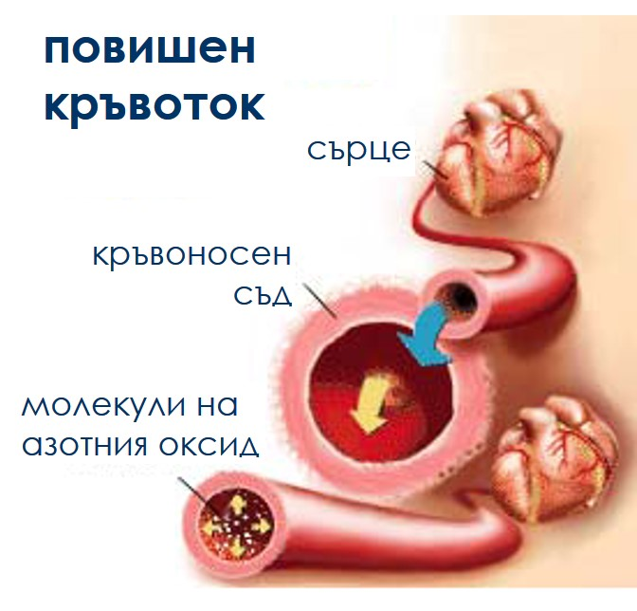
Американската асоциация за развитие на науката обявява
АЗОТНИЯ ОКСИД за “Молекула на годината за 1992 г.”
O
HN
N
H₂N
N
N
O
OH
O
O
P
O
OH
Notes:
През 1992 г. азотният оксид печели титлата „Молекула на годината” от Американската асоциация за развитие на науката. Тази награда отприщва огромен брой интензивни проучвания на свойствата на изключителната молекула и ценните ѝ въздействия върху човешкото здраве и жизненост. През следващите 8 години учените Мурад, Игнаро и Фърчгот обединяват изследванията си и заедно идентифицират една-единствена молекула, която може да отпуска и разширява кръвоносните съдове…. Тя се нарича азотен оксид или АО.

Slide 9
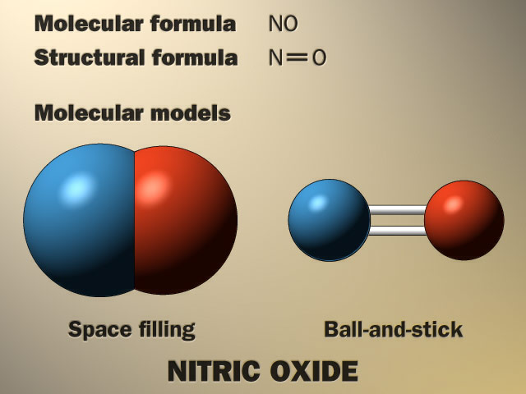
АЗОТЕН ОКСИД
Формула на молекулата NO
Структурна формула N=O
Молекулярни модели
АЗОТЕН ОКСИД
Notes:
Как действа азотният оксид?

Slide 10
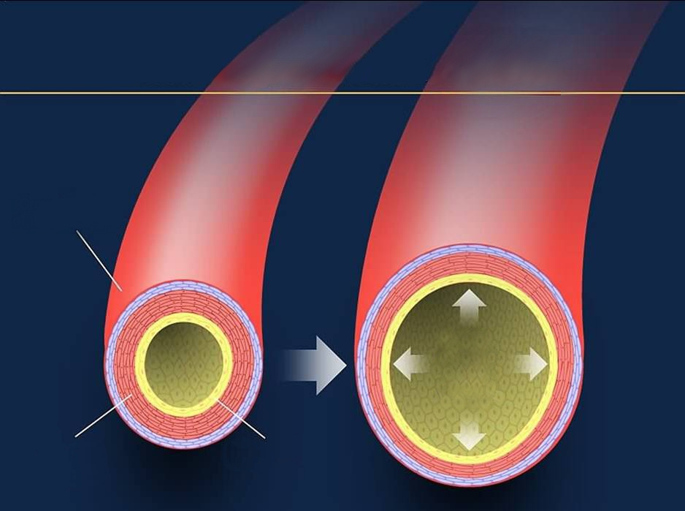
Как действа азотният оксид в тялото
Напречен разрез на кръвоносен съд
АО
разширява кръвоносните съдове
Гладка мускулатура
Ендотел
Notes:
АО действа чрез разширяване на кръвоносните съдове. Това на свой ред допринася за по-свободно движение на кръвта и подхранване на цялото тяло и всички органи с кислород и нутриенти.
ОТКРИТИЕТО Е ГОЛЯМО, защото дотогава науката не разбирала изцяло механизма на действие.

Slide 11
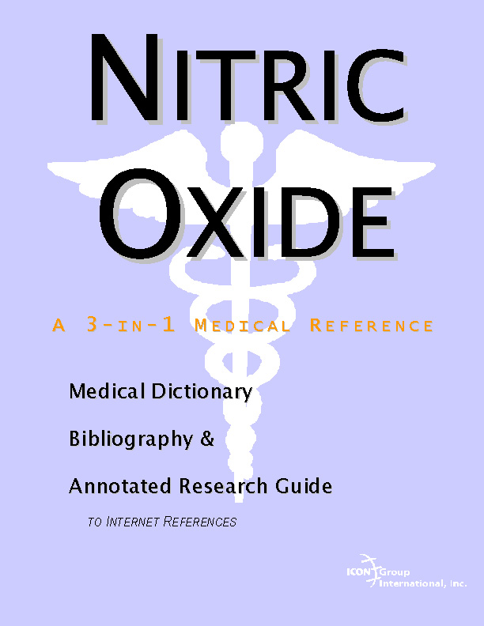
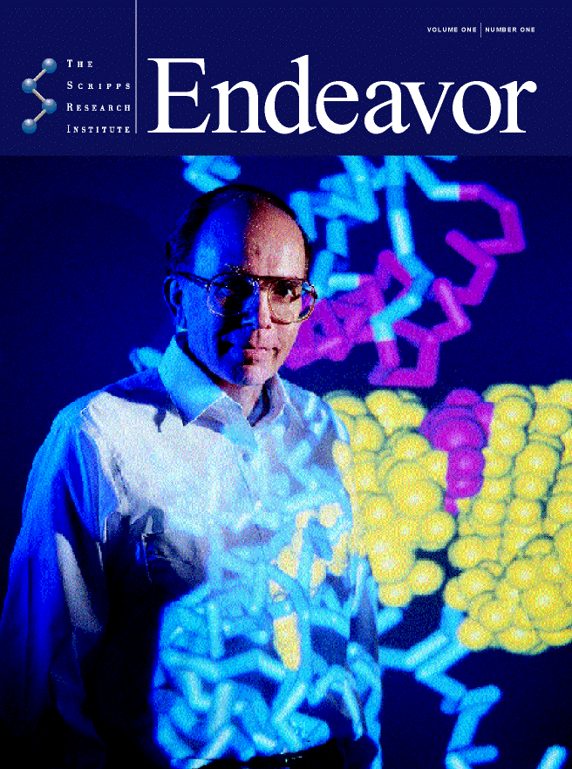
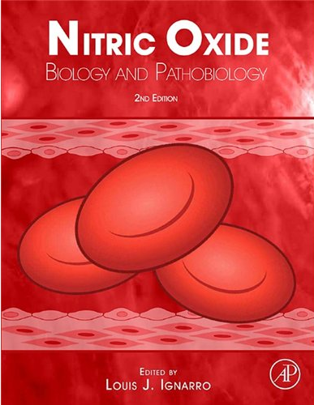
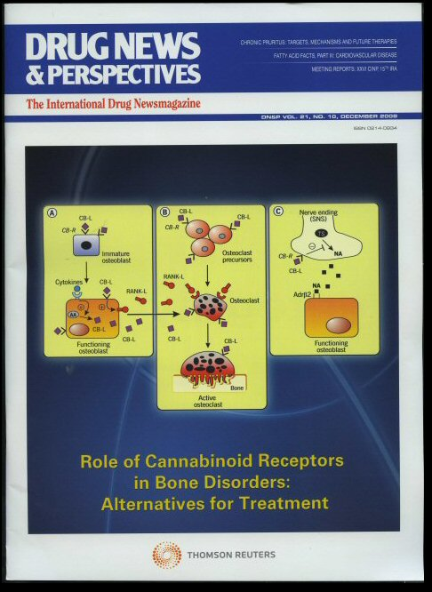

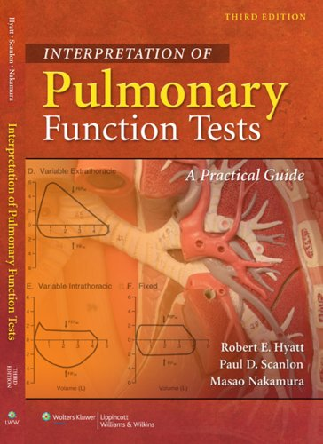
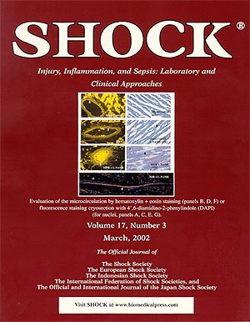
Notes:
Многобройни научни публикации възхваляват невероятните полезни качества на азотния оксид.

Slide 12
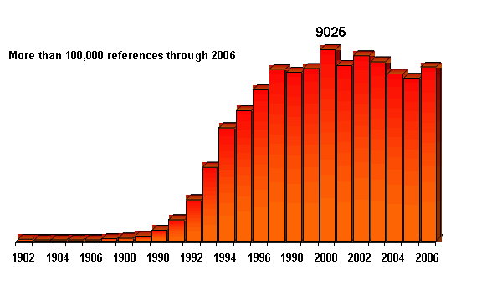
Публикации за азотния оксид
Над 100 000
Молекула на годината
Notes:
Всъщност, след като получава титлата „молекула на годината”, азотният оксид се превръща в основна тема за над 100 хиляди научни публикации.

Slide 13

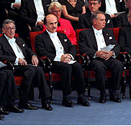
1998 г. Нобелова награда
за МЕДИЦИНА
Notes:
Кулминацията е през 1998 г., когато Мурад, Игнаро и Фърчгот получават Нобелова награда за медицина за работата си върху молекулата АО.

Slide 14
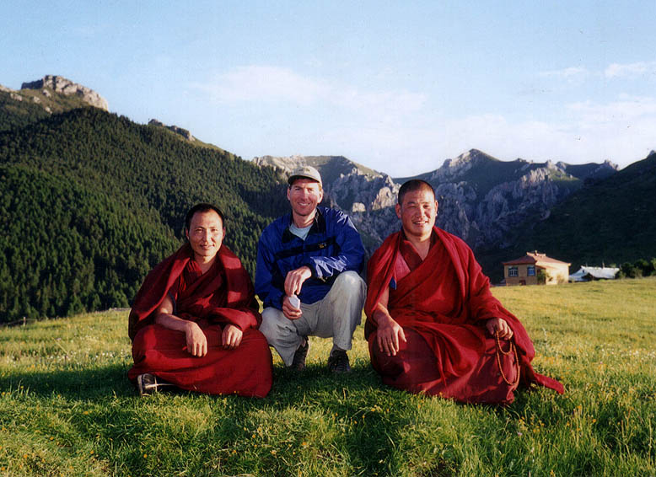
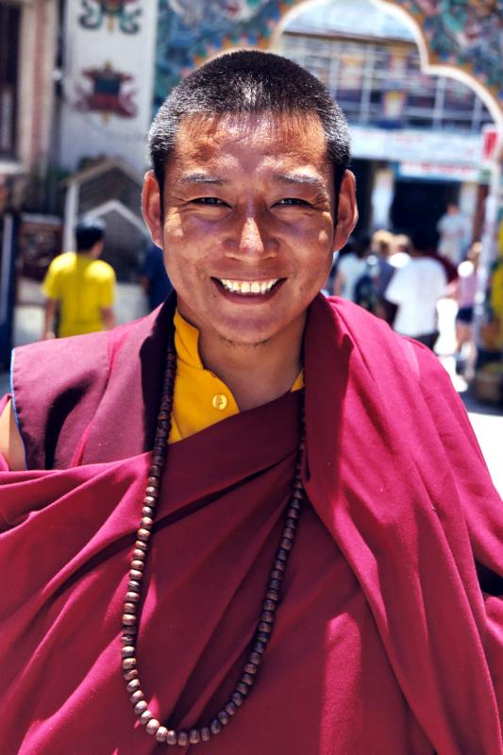
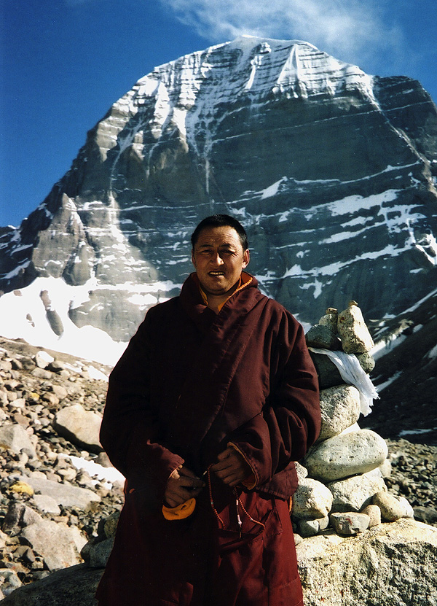
Тибетците
Notes:
И ако за нас това научно откритие е същински пробив, хората в Тибет от дълги години се радват на свойствата на азотния оксид. Тибетците живеят на около пет хиляди метра над морското равнище. Това е голяма височина, на която въздухът е разреден и човек трудно диша. Как се справят тибетците? Според Бюлетина на Националната академия на науките, тибетците всъщност имат….
Десет пъти по-голямо количество азотен оксид в организма си
Два пъти по-активно кръвообращение
…..в сравнение с човек, живеещ на около 200 м надморска височина.
Сега, след като вече знаем, че азотният оксид е ключ към отпускане на кръвоносните съдове, как можем да увеличим производството му в организма си? Това не е толкова просто, колкото си мислите. Азотният оксид е газ, който е силно нестабилен извън телата ни.
Най-добре е той да се синтезира в организма. И именно тук се намесва аминокиселината L-аргинин. Благодарение на нея човешкото тяло може да произвежда азотен оксид.

Slide 15
Преобразуване на аргинин в азотен оксид
Протеини
L-аргинин
Азотен оксид
Кислород
Ензим – азотен окисд синтаза
Храна
Разграждане на 20 аминокиселини
Преобразуване в АО
разграждат се 20-40%
Notes:
Обикновено ние консумираме храни, съдържащи протеини, които в тялото ни се разграждат до аминокиселини. Този процес не е особено ефективен и качеството му се влошава с напредване на възрастта. Всъщност според изследванията организмът ни реално усвоява много малка част от аминокиселините в белтъчините от храната.

Slide 16
Ефективно преобразуване на АРГИ+ в азотен оксид
Азотен оксид
Сърдечно здраве
Кръвообращение
Съдоразширяване
Арги +
Витамини
Плодов микс
Чист аргинин
Ефективно усвояване
Notes:
С Арги+ се елиминира неефективният процес на преобразуване на аминокиселините, защото продуктът зарежда тялото ни с прост L-аргинин, който директно се превръща в азотен оксид.
Ето защо, ако целта ни е да повишим производството на азотен оксид, трябва да създадем в тялото си благоприятна среда за неговото преобразуване и усвояване. Именно тук се включва АРГИ+.

Slide 17
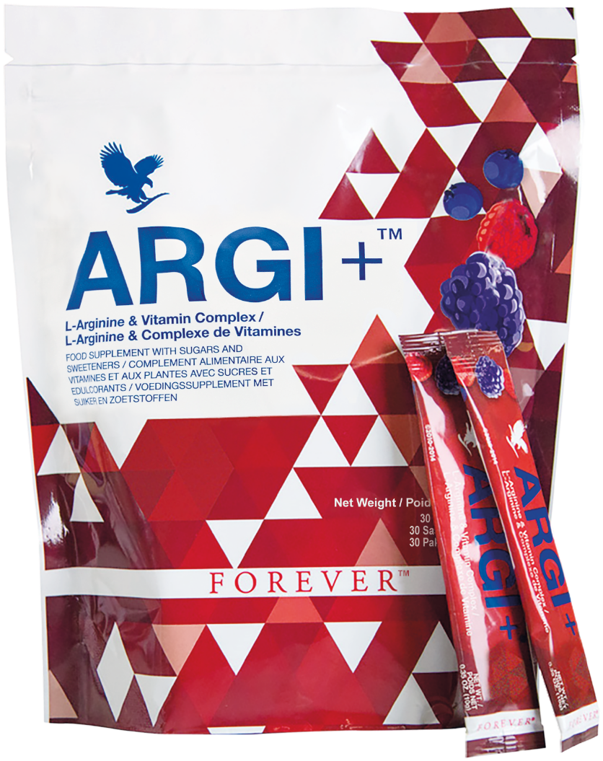
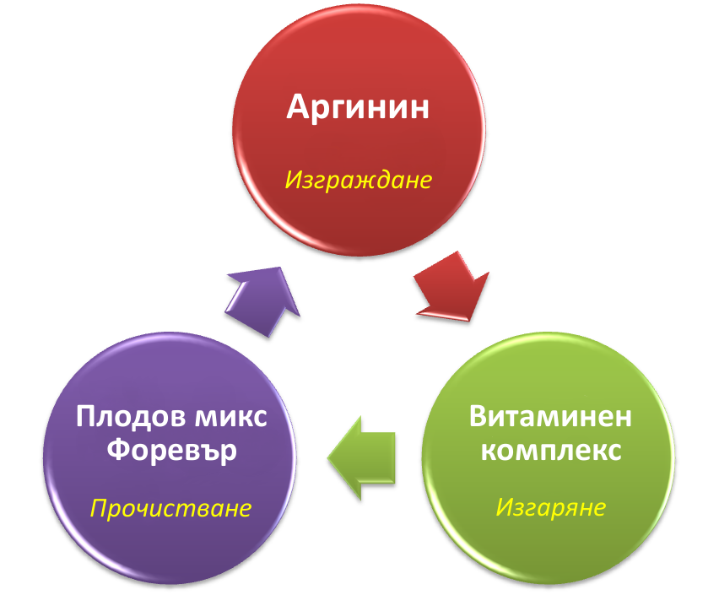
Защо АРГИ+ е много по-добър?
Защото АРГИ+ е единствената
ПЪЛНОЦЕННА хранителна система с аргинин
Notes:
Ще попитате: „Защо АРГИ+ е много по-добър от конкурентите си?“
Защото АРГИ+ е единствената пълноценна хранителна система с аргинин, която не само го доставя в най-чиста форма, но и го съчетава с уникални витамини и антиоксиданти, създаващи оптимална среда за неговото преобразуване, усвояване и разпространение. Много компании просто слагат аргинин в продуктите си, някои дори добавят по някой витамин, но без изобщо да помислят до каква степен се преобразува и усвоява тази аминокиселина в тялото. АРГИ + е единствената пълноценна хранителна система с аргинин, която доставя три важни елемента за оптимално действие
чист аргинин
витамини в специална пропорция
антиоксиданти в специална пропорция

Slide 18
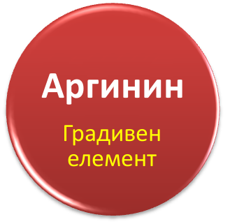
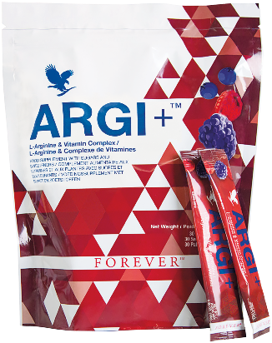
L-аргинин
Чудодейната молекула
Жизненоважна аминокиселина
Преобразува се в азотен оксид
Подкрепя сърдечносъдовото здраве
O
HN
NH
H
NH₂
OH
H₂N
O
Notes:
№1
L-аргинин
АРГИ+ доставя 5 грама L-аргинин във възможно най-чиста, бионалична и проста форма.
L-аргининът е жизненоважна аминокиселина. Той се преобразува в азотен оксид. Подкрепя сърдечносъдовото здраве.

Slide 19

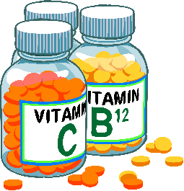
Катализиращ витаминен комплекс
Енергия за оптимално преобразуване на аргинина
Дава енергия на системите в организма
Подпомага сърдечното здраве
Допринася за здравословни нива на хомоцистеина
Notes:
№2
Катализиращ витаминен комплекс
Форевър съчета по уникален начин шест витамина, сред които е и специалният витамин K2, за да осигури енергията, необходима за оптимално преобразуване на аргинина.
Тези витамини:
Дават енергия на системите в организма
Подпомагат сърдечното здраве
Допринасят за здравословни нива на хомоцистеина

Slide 20

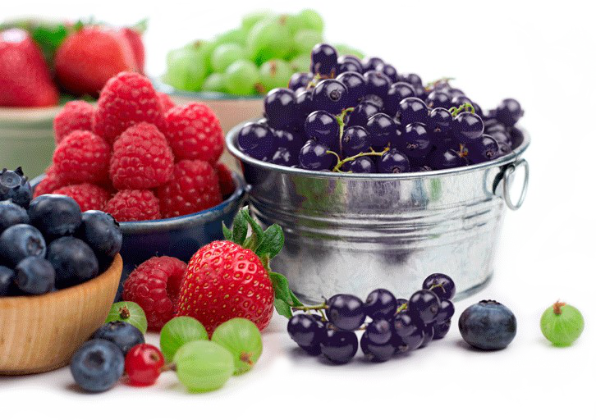
Плодов микс Форевър
Прочиства, възстановява и подкрепя сърдечните функции
Намалява метаболитните отпадъци
Допринася за здравословно стареене
Елиминира свободните
радикали
Notes:
№3
Патентован плодов микс
Изключителна комбинация от много ефикасни антиоксиданти като ресвератрол, люспи от грозде и плодови сокове на прах, която помага преди, по време на и след процеса на преобразуване на аргинина и така:
намалява метаболитните отпадъци при преобразуването
допринася за здравословно стареене
елиминира свободните радикали
АРГИ+ е единствената пълноценна хранителна система с аргинин, която изгражда, предпазва и прочиства системите в нашето тяло.

Slide 21

Как ви помага АРГИ+
Пълноценна система – аргинин, нутриенти и антиоксиданти
АРГИ+
Аргининът ефективно се преобразува в азотен оксид
АО
Азотният оксид отпуска кръвоносните съдове
Разши-ряване
Кръво-обраще-ние
Подобрено кръвоснабдяване за жизненоважните органи
Изглеждате по-добре! Чувствате се по-добре!
Здраве
Notes:
Нека обобщим:
Арги+ е единствената пълноценна хранителна система с аргинин
Аргининът ефективно се преобразува в азотен оксид
Азотният оксид отпуска кръвоносните съдове
Това води до подобрено кръвоснабдяване за жизненоважните органи
А вие изглеждате по-добре и се чувствате по-добре!

Slide 22

ЗАКЛЮЧЕНИЕ
Производството на азотен оксид се дължи основно на аргинина
Азотният оксид защитава сърцето и подобрява кръвоснабдяването на жизненоважните органи
Подобрява кръвообращението и качеството на живот
АРГИ + е единствената ПЪЛНОЦЕННА хранителна система с аргинин
Notes:
Производството на азотен оксид се дължи основно на аргинина
Азотният оксид защитава сърцето и подобрява кръвоснабдяването на жизненоважните органи
Подобрява кръвообращението и качеството на живот
АРГИ+ е единствената ПЪЛНОЦЕННА хранителна система с аргинин
Макар трима учени да спечелиха слава и над 900 хиляди долара за приноса си в медицината, истинските носители на Нобеловата награда сме всички ние, тъй като вече можем да се възползваме от чудесните свойства на азотния оксид, благодарение на АРГИ+. Форевър Ливинг отново усъвършенства един от даровете на природата и се надявам, че и вие ще се възползвате в пълна степен от невероятните качества на АРГИ+.

Slide 23
Описаните в тази презентация продукти са хранителни добавки.
Те не са заместител на разнообразното хранене и не са предназначени за превенция, диагностициране, успокояване
или лекуване на конкретна болест или клас от заболявания.
Консултирайте се с личния си лекар,
ако страдате от някакво заболяване.
Notes:
Описаните в тази презентация продукти са хранителни добавки. Те не са заместител на разнообразното хранене и не са предназначени за превенция, диагностициране, успокояване или лекуване на конкретна болест или клас от заболявания. Консултирайте се с личния си лекар, ако страдате от някакво заболяване.

